Slide 1
O Dep. de Qualidade de uma empresa quer saber a probabilidade de sua produção gerar produtos defeituosos, como fazer isso ?
Efetuando cálculos

Slide 2
pineappleDevs
Leandro C. Silva
Jessé Satlei
Fernando S. Marques

Slide 3

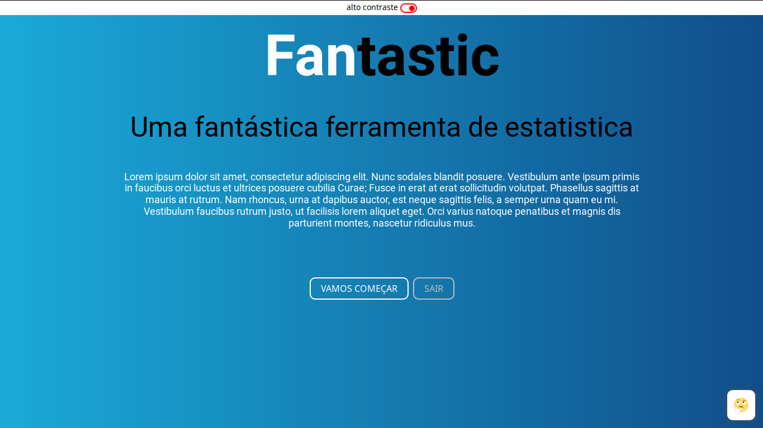

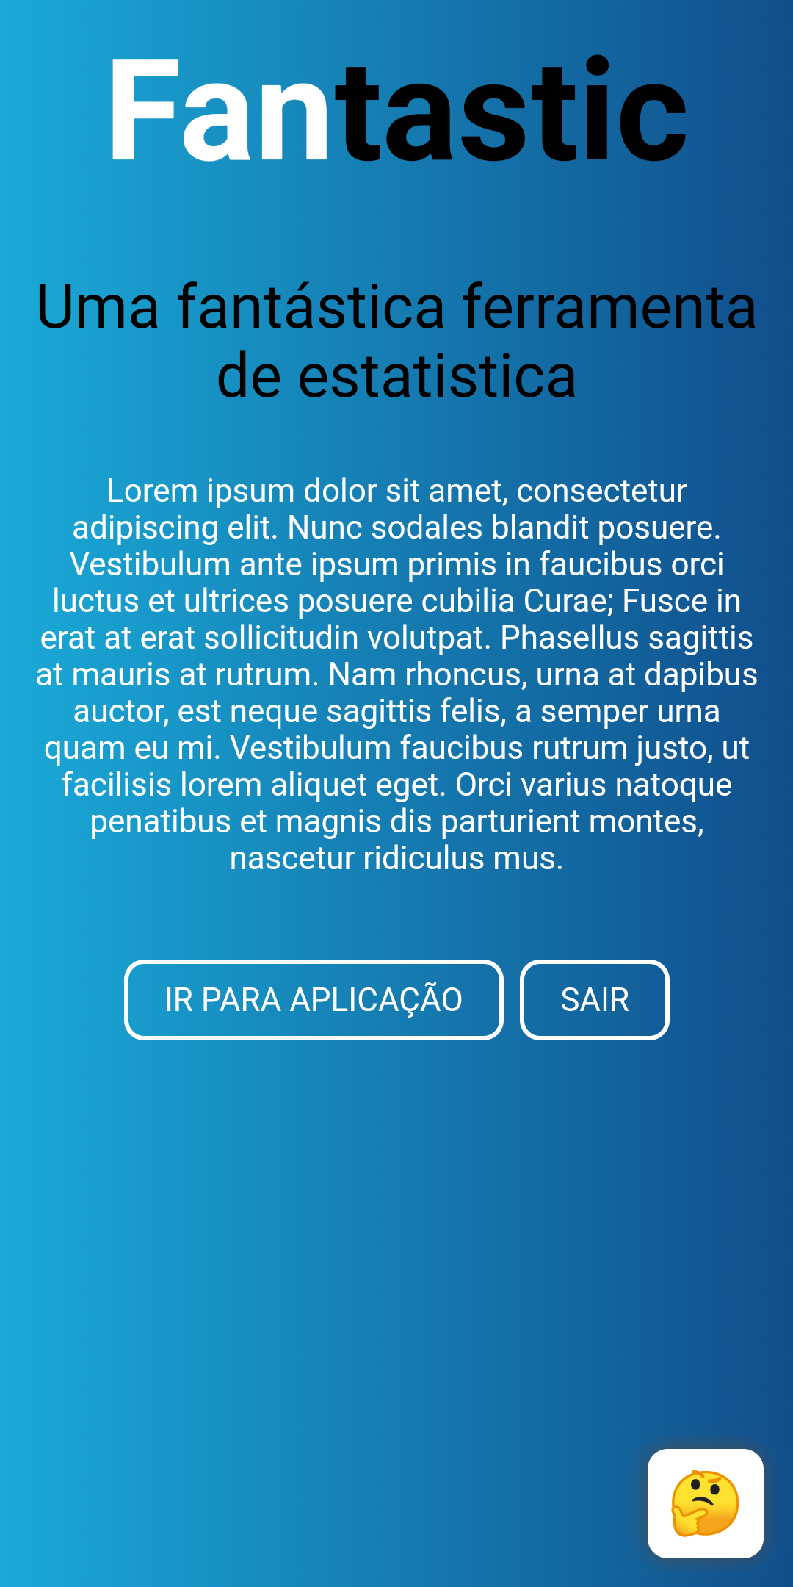
Fantastic
Uma simples ferramenta de realizar cálculos estatísticos.

Slide 4
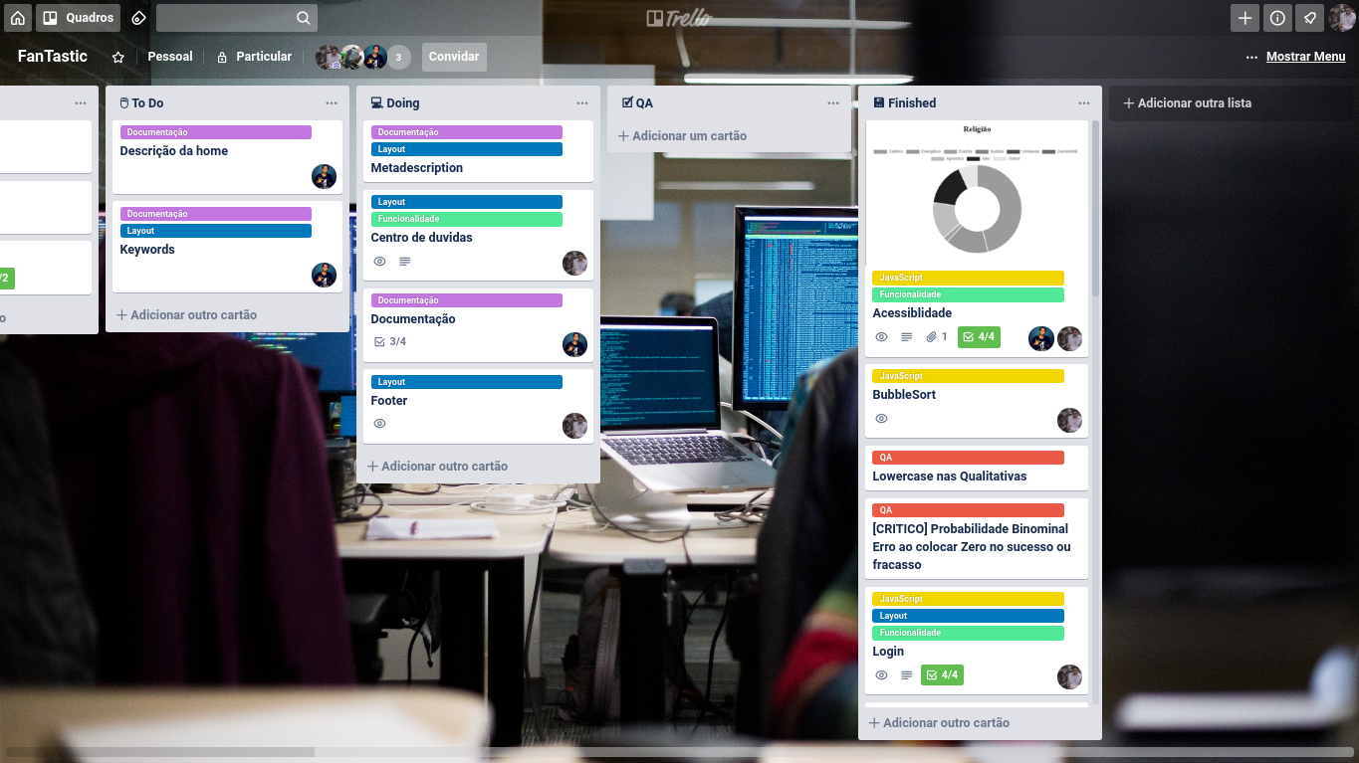
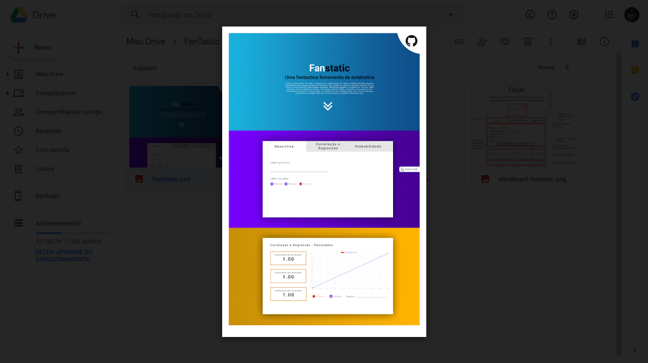
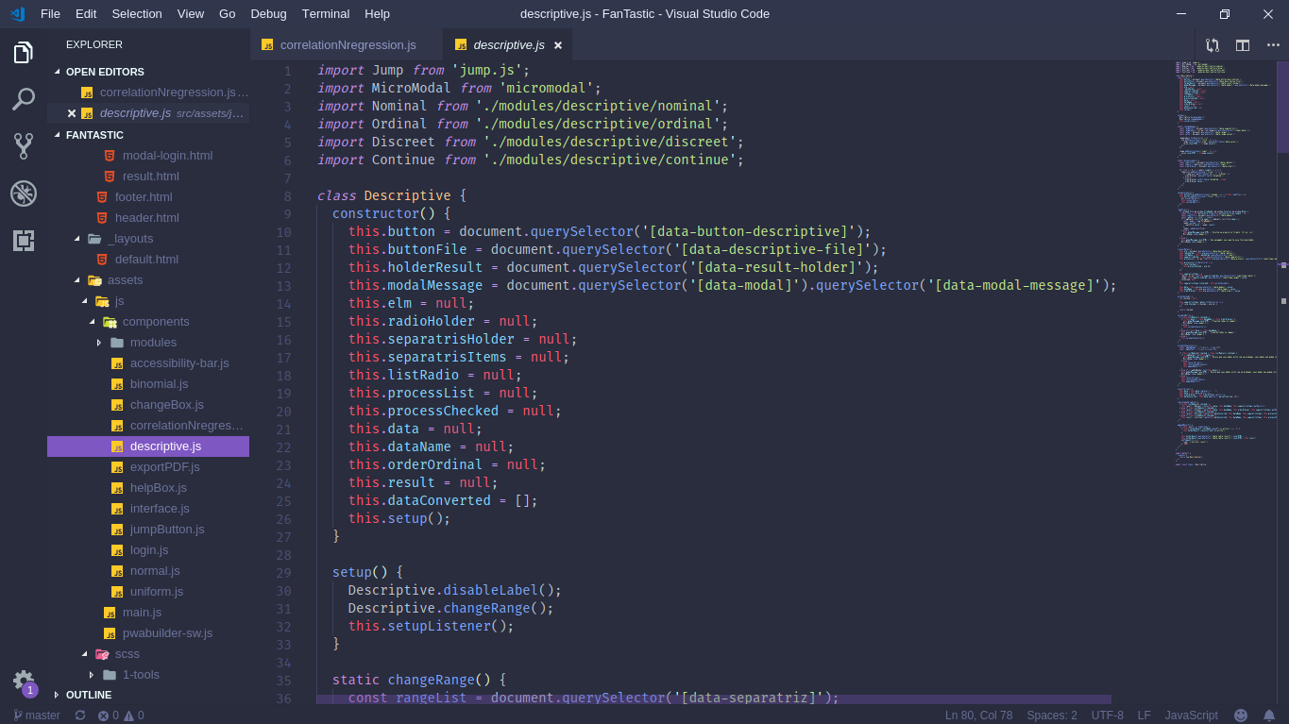
Pauta
Documentação
Layout
Desenvolvimento
Testes

Slide 5
Documentação
Simples, objetiva e linguagem amigável.
Levantamento de Requisitos
Requisitos Funcionais
Requisitos não Funcionais
BPMN
Diagrama de Casos de Uso

Slide 6
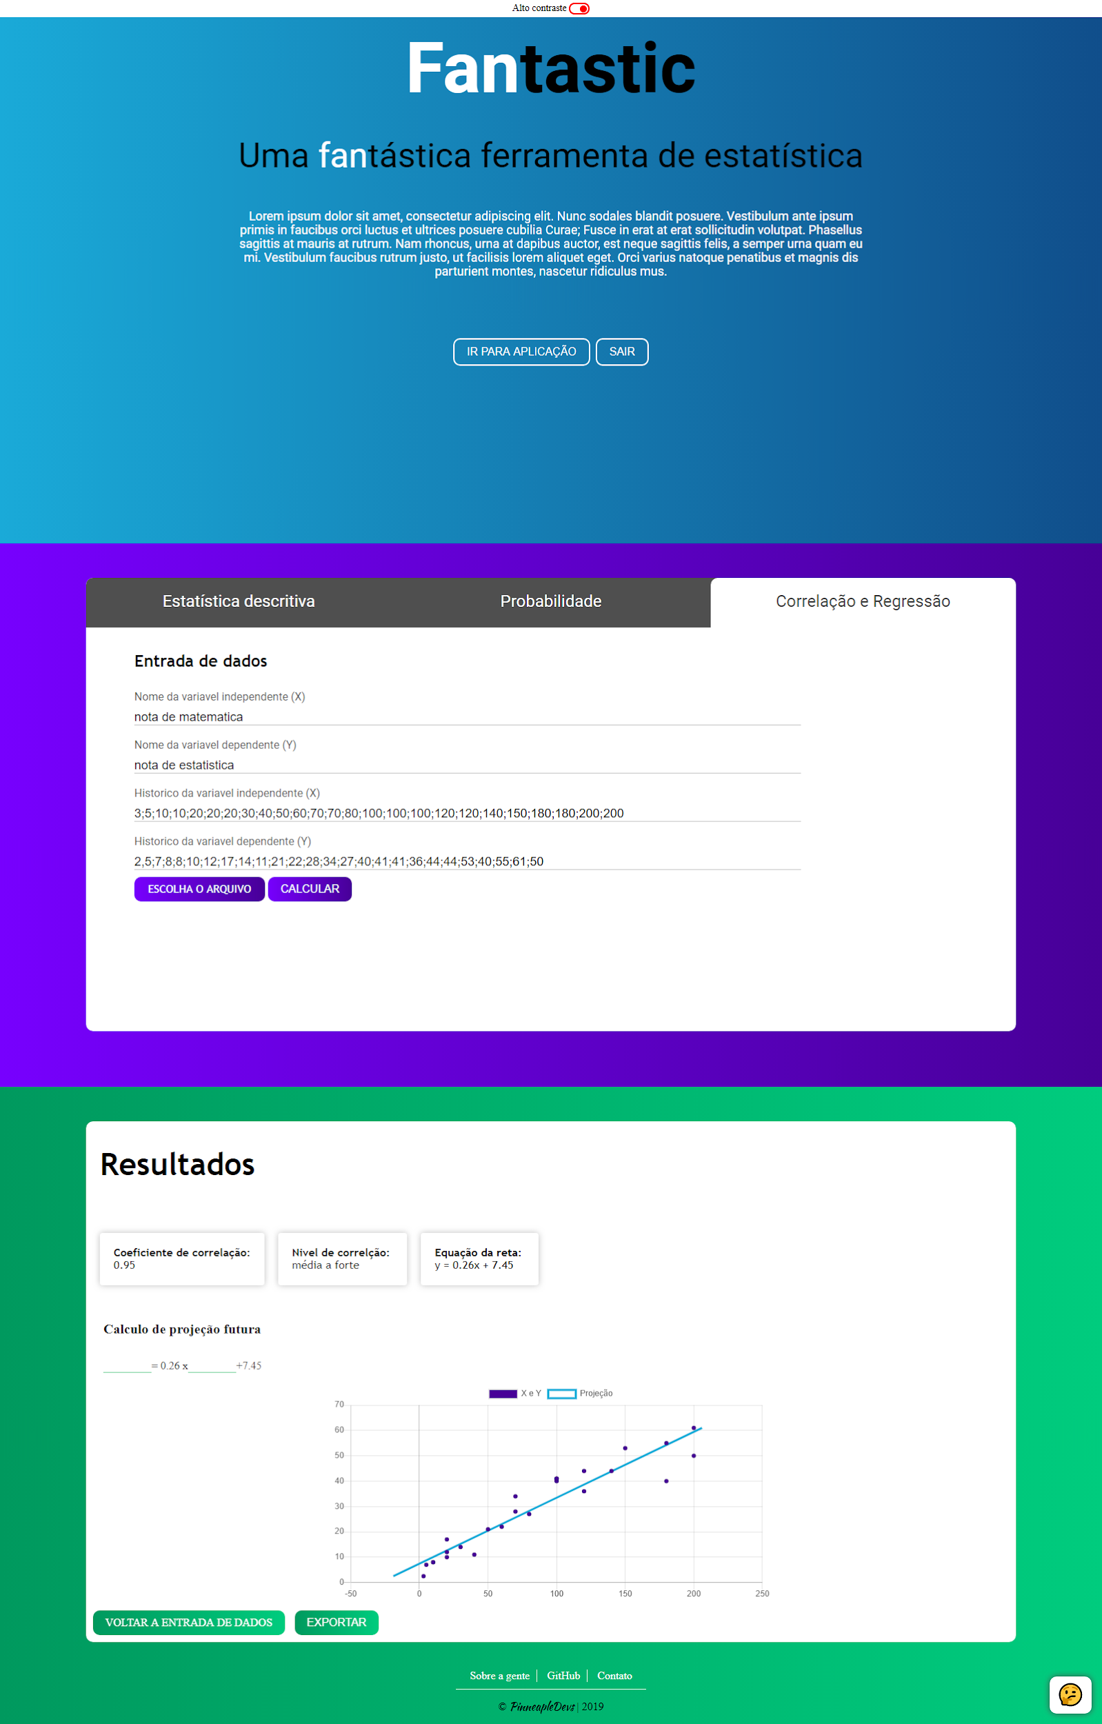
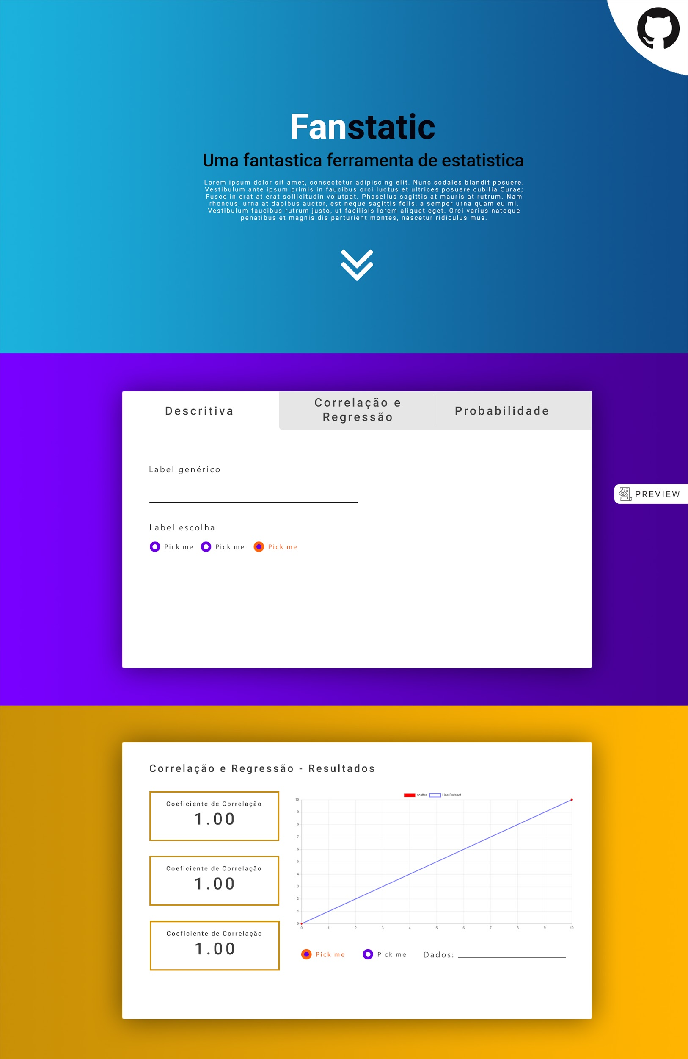
Layout
Primeira versão
Cores
Estrutura
Diferenciais

Slide 7


Curiosidades sobre o desenvolvimento
Tempo = 34 quartas e 3 sábados, resultando em 80 horas de trabalho
Café = 10 garrafas
Pizza = 03 tamanho família
Linhas de código = 2.469‬

Slide 8
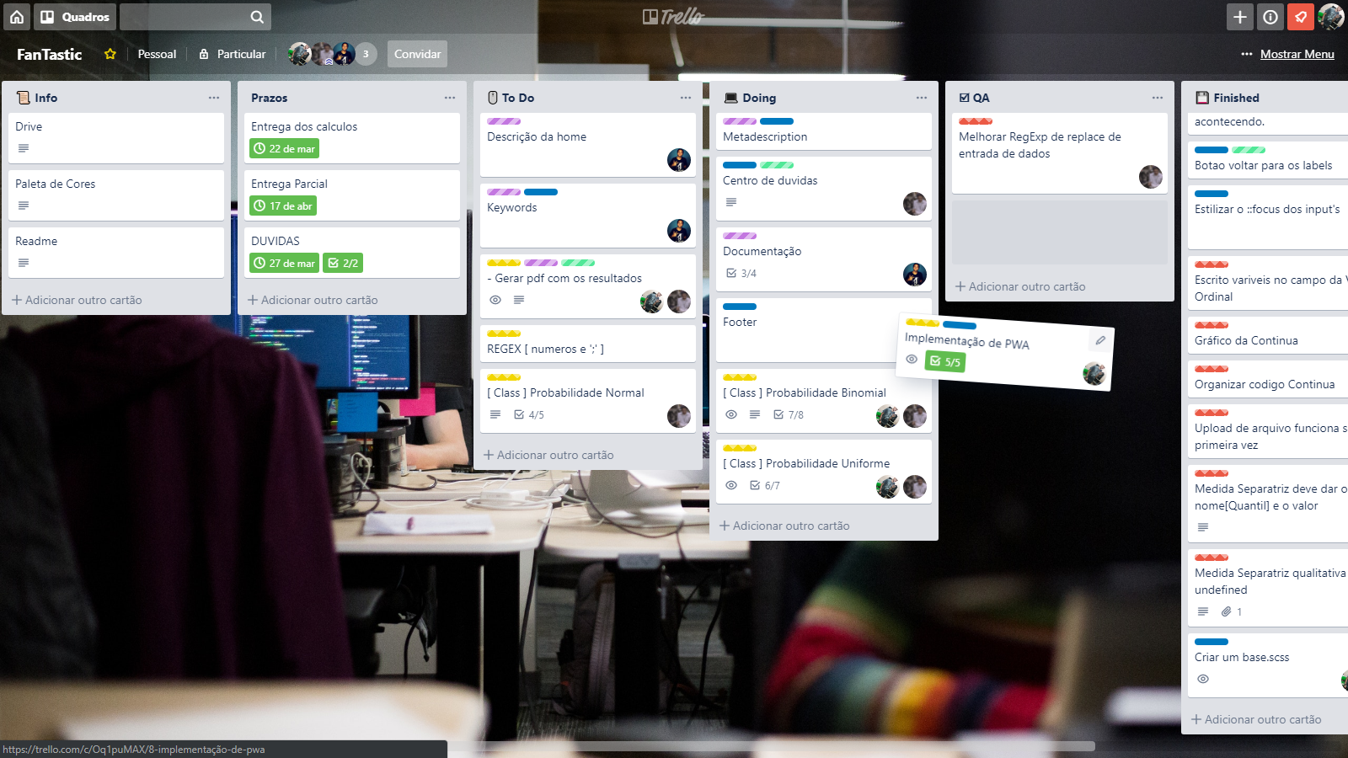
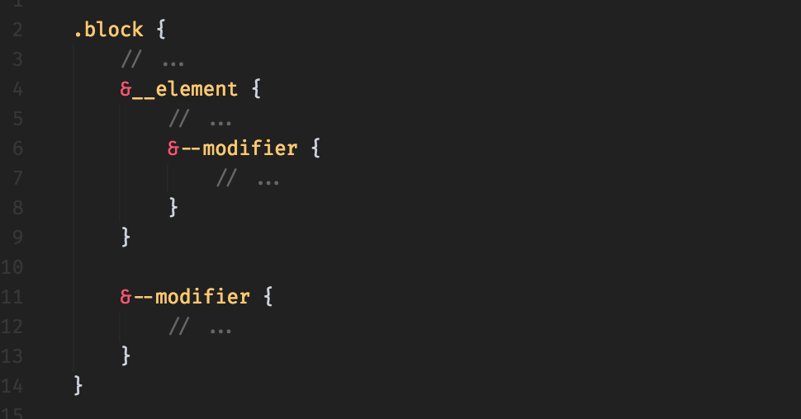
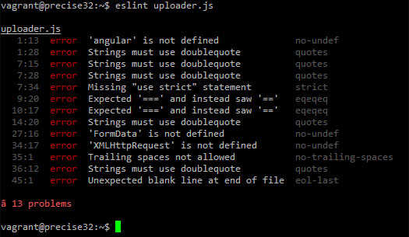
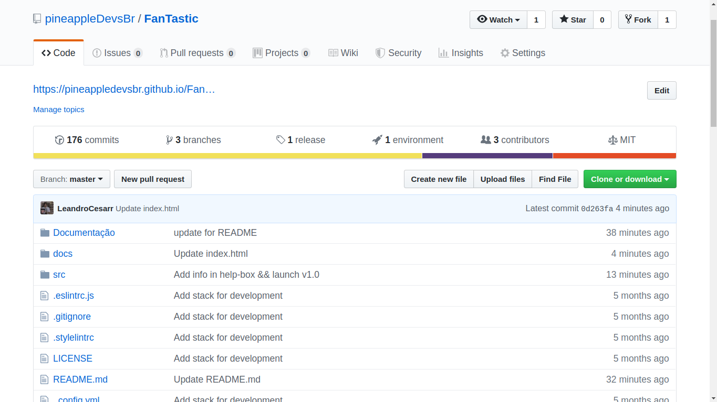
Organização
Trello;
Orquestradores;
B.E.M.;
Eslint;
Versionamento;

Slide 9









<h2>Códigos</h2>
HTML5
CSS3
EcmaScript6
Bibliotecas
simple-tabs-js

Slide 10
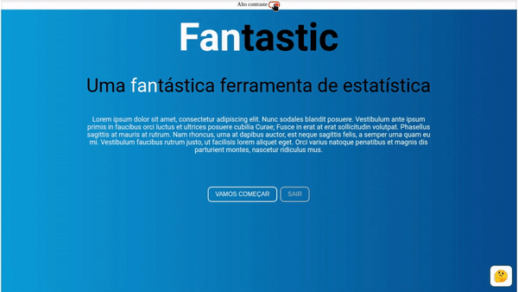
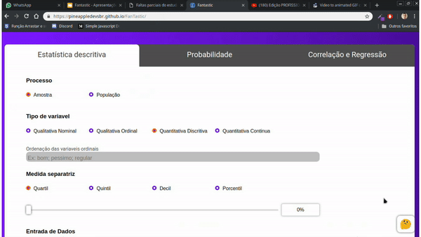
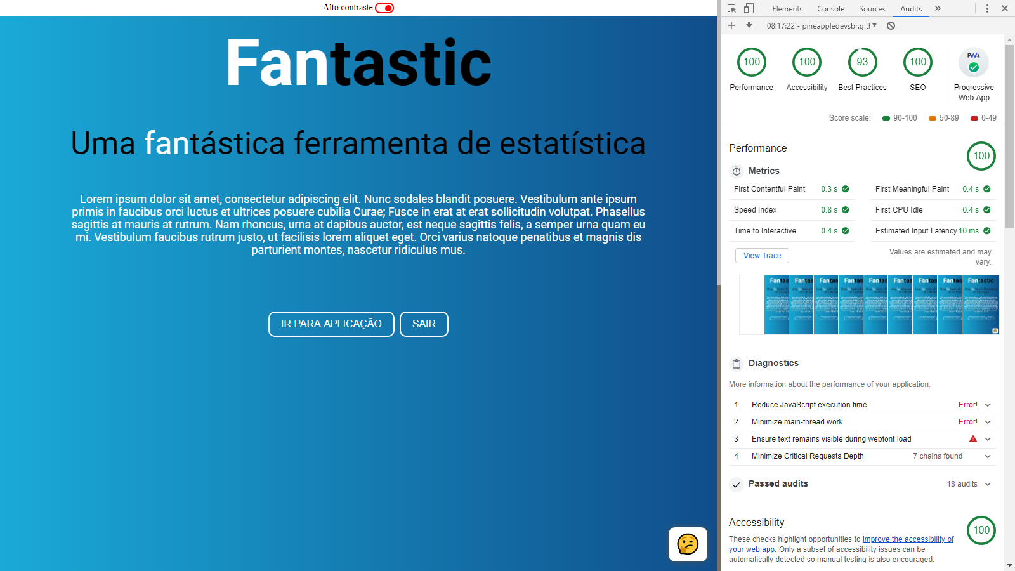
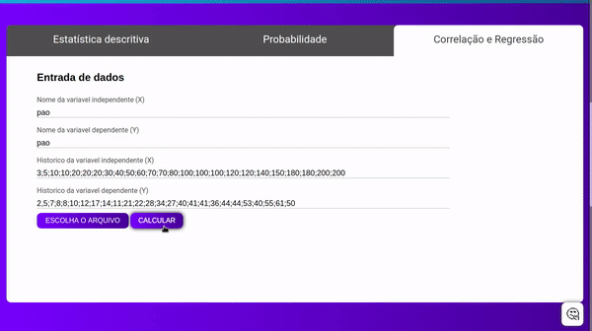
Diferenciais
Acessibilidade
Central de ajuda
Ótima performace
Exportação dos resultados em PDF
E por fim...

Slide 11
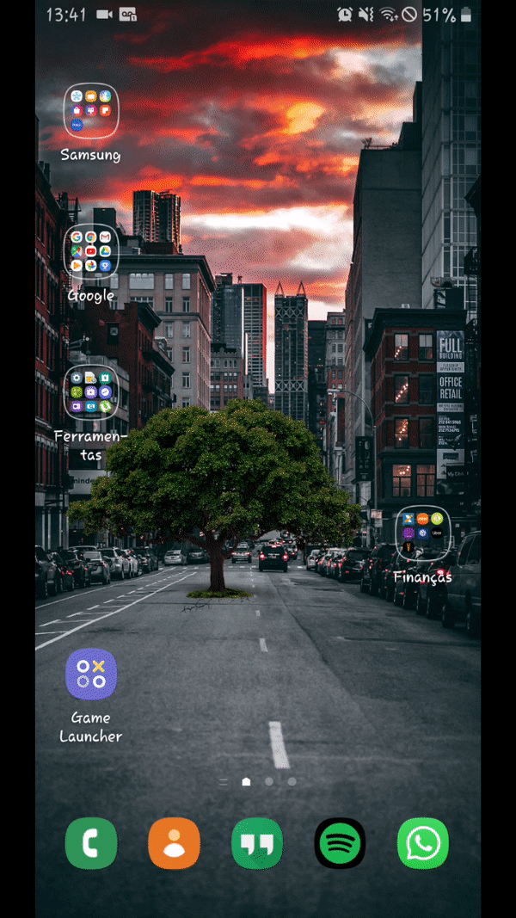
PWA
Totalmente funcional offline;
Funciona como um aplicativo nativo;
E, sem mimimi: o futuro.

Slide 12
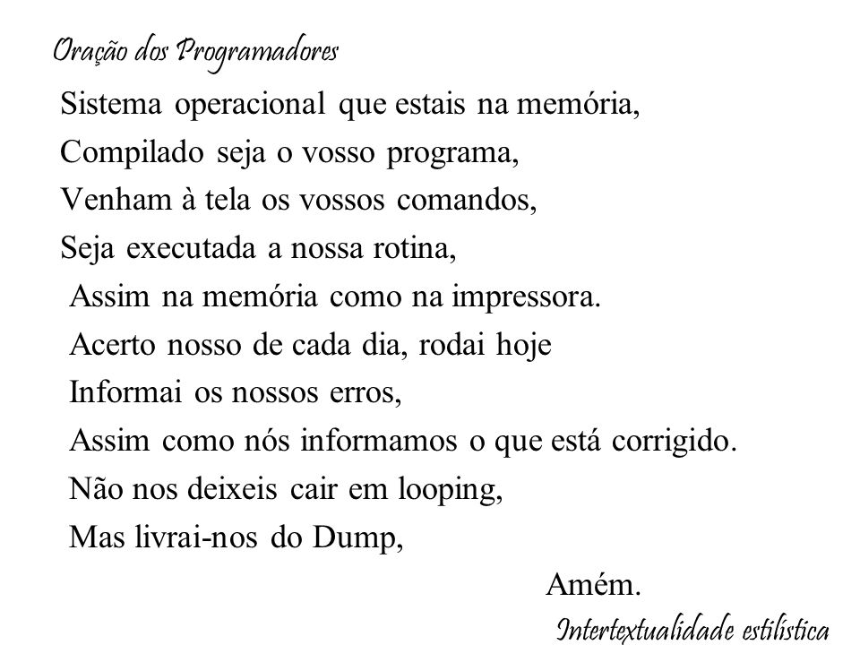

Obrigado pela atenção e vamos para os testes

